Slide 1
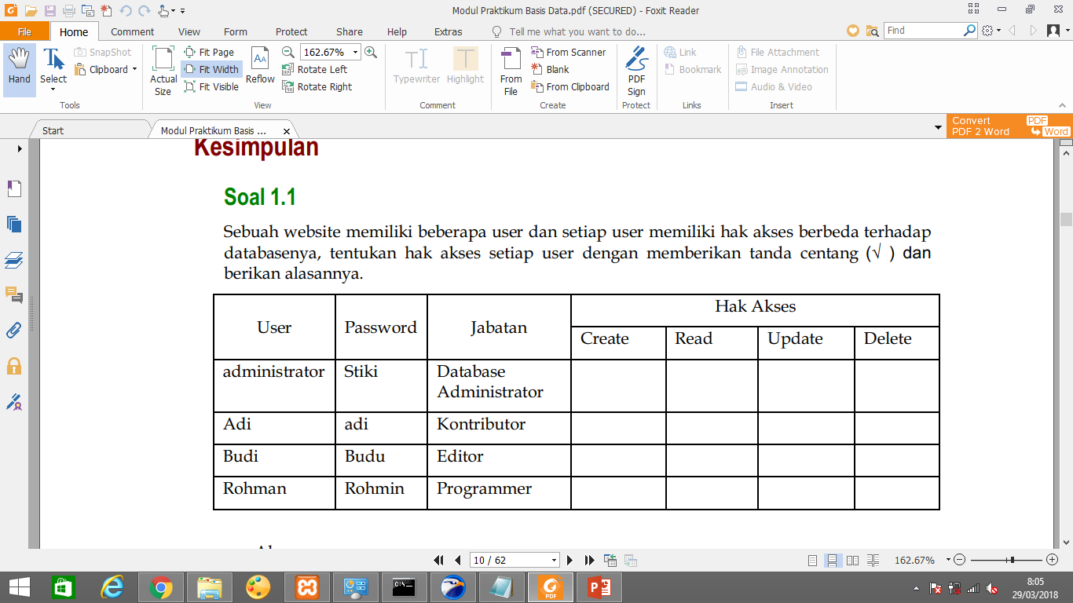
Tugas Praktikum Basis Data
Management user dan hak akses
Oleh Panji Iman Baskoro
NRP 171111023
Alasan :
Adminis trator dari suatu perusahaan harus memiliki akses penuh dari suatu data yang dimiliki oleh perusahaan tersebut agar dapat dengan mudah memanage data yang ada dalam database dan melanjutkan data tersebut ke atasannya.
Kontributor dan editor sebenarnya adalah kedua jabatan yang memiliki hak akses ahmpir sama tergantung pada dimana database ini akan digunakan jadi saya memberi beberapa hak akses yang berbeda dan saling mengisi
Sementara dalam beberapa kasus diperusahaan jika perusahaan tersebut memiliki seorang DBA (database administrator), sorang programmer tidak wajib memiliki hak akses penuh terhadap database, mereka hanya perlu menghubungi DBA untuk meminta hak akses pada beberapa database atau tabel.
Kesimpulan :
Apa yang saya tuliskan sebagai alasan di atas tidak bisa dijadikan sebagai acuan dan dasar untuk membangun sebuah database dan memberikan hak akses pada beberapa usernya.
Karena dalam pemberian hak akses tergantung pada kebijakan yang ada di perusahaan tersebut dan atau di mana database tersebut akan digunakan.

Slide 2
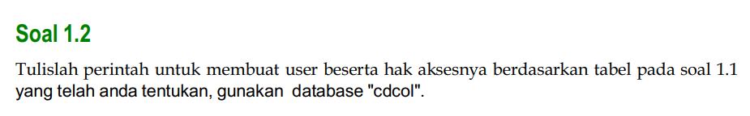
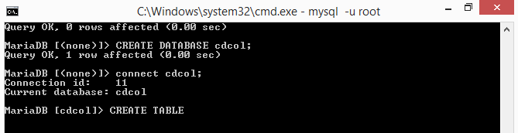
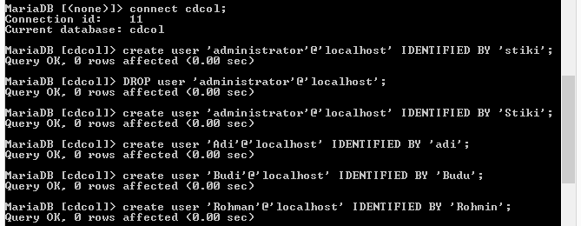
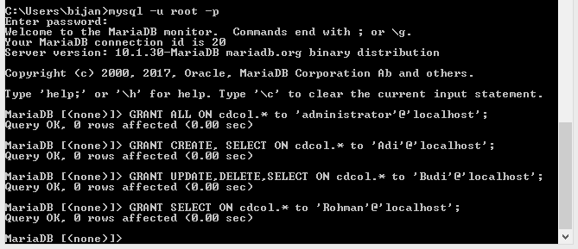
Pada gambar diatas saya melakukan prosespembuatan database
Kemudian saya membuat beberapa user di database sesuai dengan perintah
yang ada di soal.
Setelah user berhasil dibuat saya memberikan hak akses padasetiap user
Sesuai dengan tabel yang sudah saya kerjakan sebelumnya

Slide 3
Ditulis oleh :
Panji Iman Baskoro
TI A
171111023
Blog :
https://bijancot.me
Portofolio :
http://bijancot.github.io

